Slide 1

SoapUI para principiantes
Autora:
Ailyn del Pino Acosta

Slide 2
Contenidos:
1
¿Cómo ejecutar una petición o paso desde la GUI?
2
¿Cómo ejecutar una petición o paso desde Groovy?
3
Opciones para la ejecución de la línea de comandos
2

Slide 3
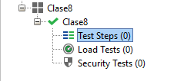
Ejecutar una petición desde la GUI
Para ejecutar una petición desde la GUI basta con estar dentro de la solicitud y
presionar el botón Ejecutar( triángulo verde). Para ver un ejemplo claro
creamos un testSuite/ testCase llamado Clase8, como se muestra a continuación.
3

Slide 4
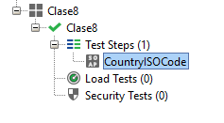
Ejecutar una petición desde la GUI
Ahora diríjase a la solicitud CountryISOCode de la clase que abordaba la
transferencia de propiedades y clone esta solicitud en el testCase que se acabo de
crear. Quedando de la siguiente manera:
4

Slide 5
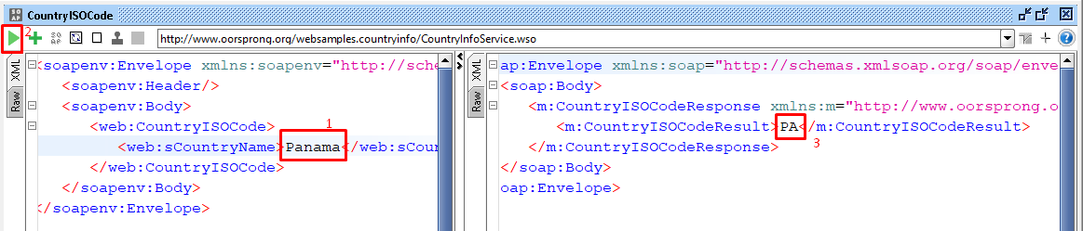
Ejecutar una petición desde la GUI
Como ya habíamos visto antes, primeramente se especifica el país del cual se quiere obtener el código ISO y finalmente se ejecuta a partir del triángulo verde, como se
muestra en la imagen. Mostrándose el resultado en el panel derecho.
5

Slide 6
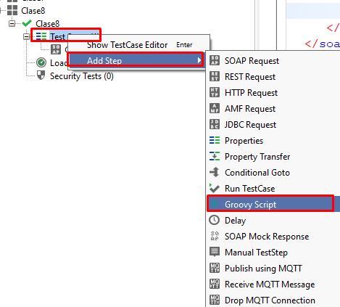
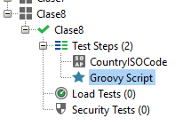
Ejecutar una petición desde Groovy
Para ejecutar una petición desde Groovy lo primero es crear un paso Groovy Script como se muestra en la imagen.
Quedando el árbol de la siguiente manera:
6

Slide 7
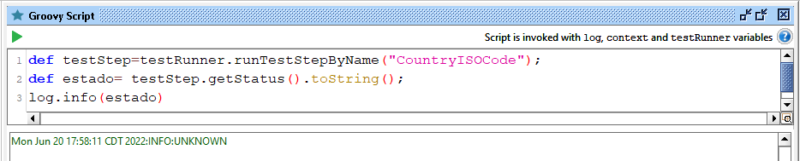
Ejecutar una petición desde Groovy
A partir de la línea 1 se ejecutará la solicitud CountryISOCode y en la línea 2 se
guarda el estado de la solicitud. Se puede observar que al imprimir el estado en la
línea 3, la respuesta es UNKNOWN, y eso se debe a que la solicitud no tiene
assertion.
7

Slide 8
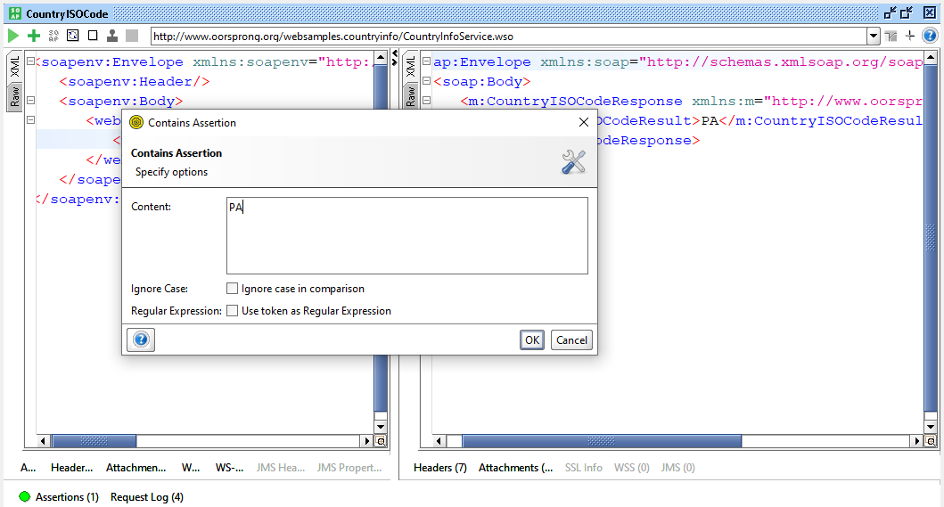
Ejecutar una petición desde Groovy
Para verificar que esto funciona de manera correcta agregar un Assertion a la
solicitud en cuestión.
8

Slide 9
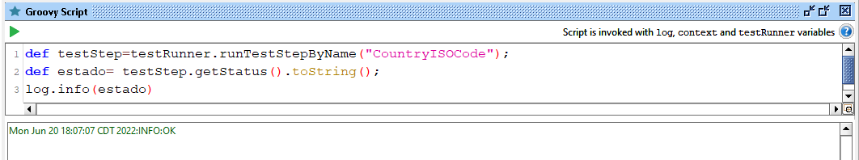
Ejecutar una petición desde Groovy
Luego volvemos al script y lo ejecutamos. Se puede observar que la respuesta fue
favorable.
9

Slide 10
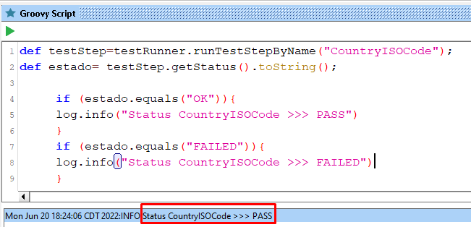
Ejecutar una petición desde Groovy
Si se quiere obtener una respuesta de acuerdo al estado de la solicitud, un ejemplo sería:
10

Slide 11
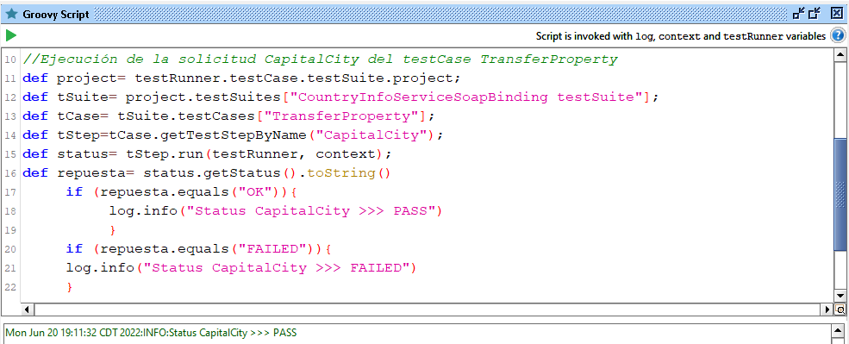
Ejecutar una petición desde Groovy
Si quiere ejecutar una solicitud que no este dentro del testCase en cuestión, por
ejemplo, CapitalCity de la clase de transferencia de propiedades, sería:
11

Slide 12
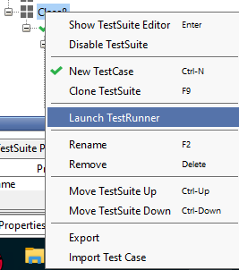
Opciones para ejecutar desde
la línea de comandos
Solo hay dos variantes posibles para ejecutar una
solicitud desde la línea de comandos y esa variantes
son a partir del testSuite y el testCase, seleccionando la opción: Launch TestRunner que se muestra al dar
clic derecho sobre la misma.
12

Slide 13
Muchas Gracias!!!

